Slide 1
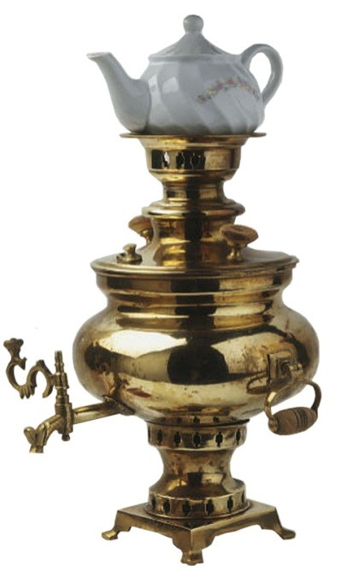
Чай пьёшь – до 100 лет проживешь!

Slide 2
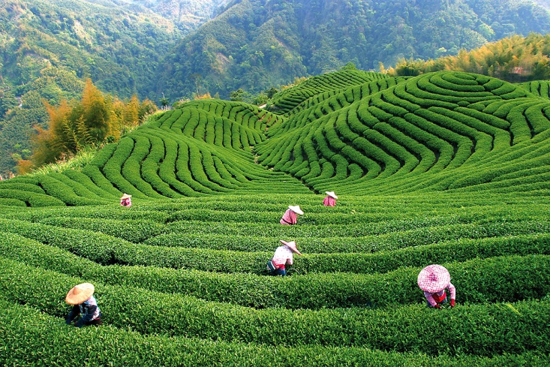
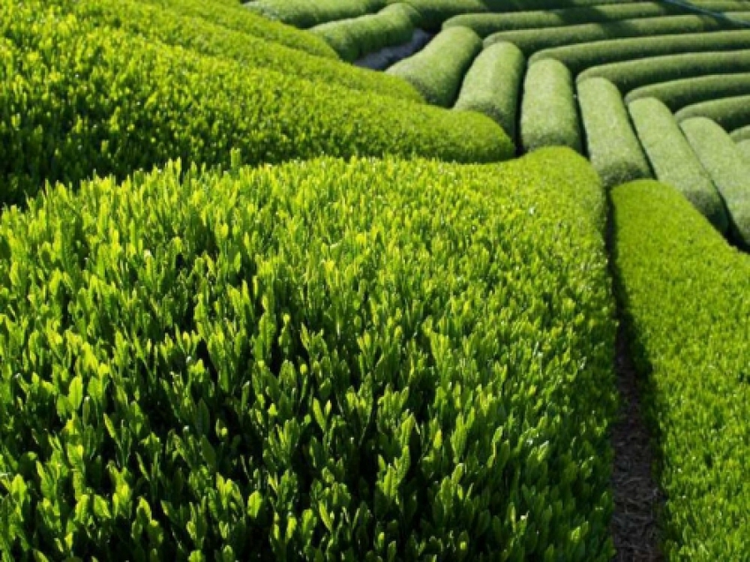

Slide 3
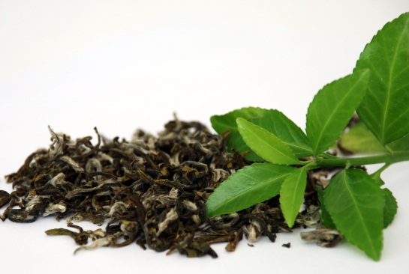
. Впервые в Россию чай завезен в XII веке. Русский посол боярин Василий Старков привез монгольскому хану богатые дары от царя. Хан хорошо принял посла и в свою очередь передал для русского царя богатые дары, среди которых были аккуратные свертки с чаем.
Василий Старков попробовал этот напиток у хана, и он ему ужасно не понравился. Старков хотел его выбросить, но вспомнил слова хана о «дорогом подарке». Так среди прочих даров чай попал в Москву. Царь отведав неведомое питье, вытер рукавом густую бороду и молвил: «Ещё!».
Русские быстро приобщились к чаю.

Slide 4
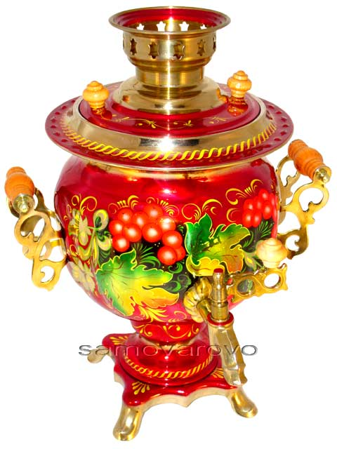
ЗАГАДКИ
«Стоит толстячок, подбоченивши бочок.
Шумит, кипит, уходить не велит.
В небо труба, в землю труба,
В середине огонь, а кругом вода».

Slide 5
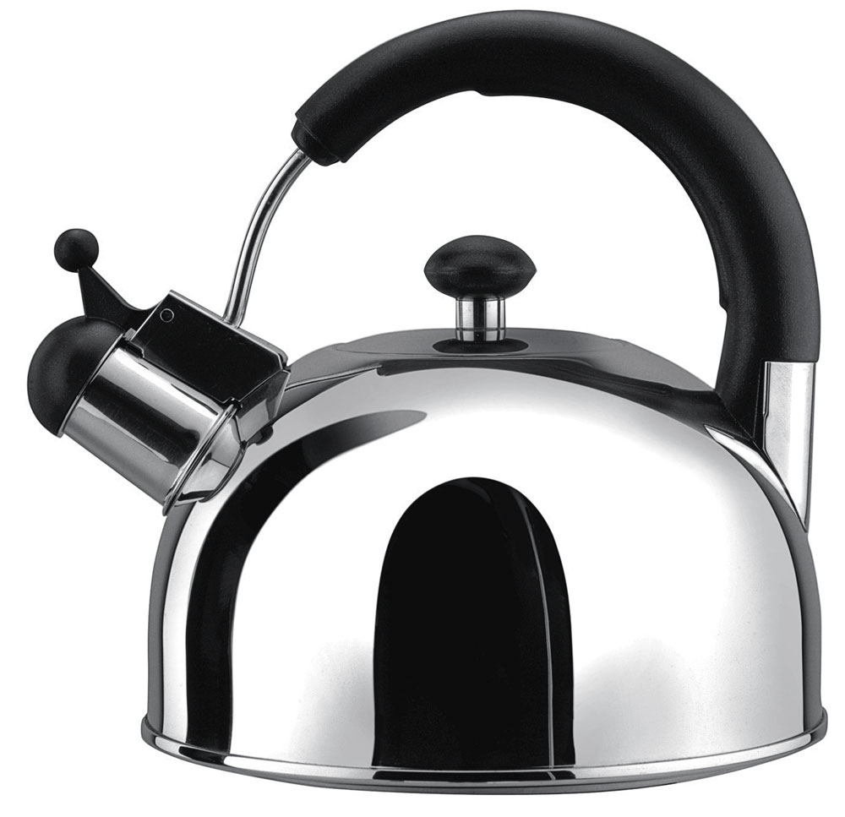
«Я пыхчу, пыхчу, пыхчу —
Больше греться не хочу
Крышка громко зазвенела:
«Пейте чай, вода вскипела»

Slide 6
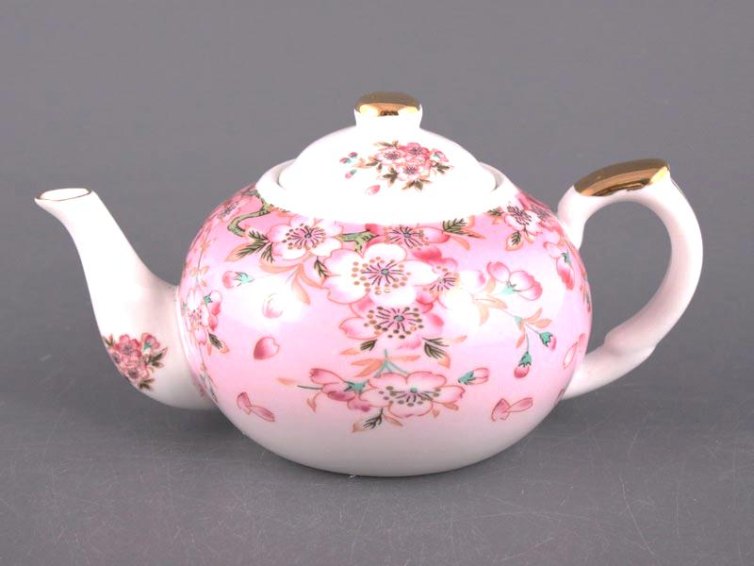
«Как начнет говорить-разговаривать,
Надо чай поскорее заваривать.
В брюхе — баня,
В носу — решето,
На голове — пупок.
Всего одна рука,
И та на спине».

Slide 7
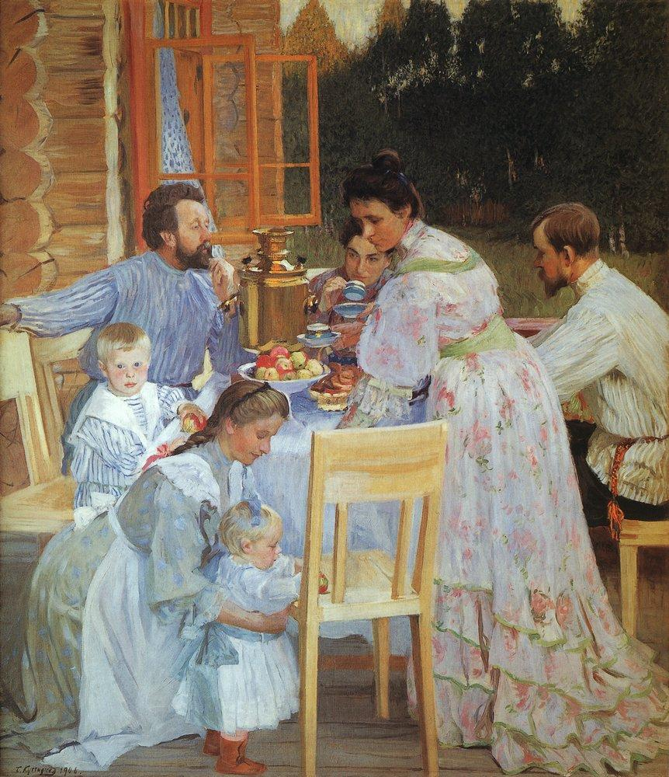
Чаем определялась степень гостеприимства и знания правил приличия. Хозяев, пригласившие гостей и не угостившие их чаем, считались людьми невежливыми и не гостеприимными.
Поначалу чай ценился очень дорого, как и любые заморские товары. Но, несмотря на это, популярность чая постоянно росла.

Slide 8
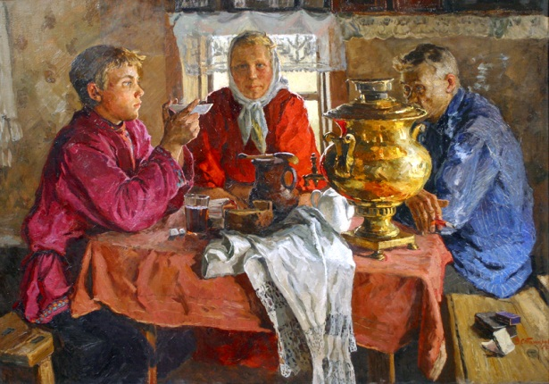
Главная особенность русского чаепития это задушевная атмосфера тепла и уюта, располагающая к посиделкам и разговорам. На чай собиралась вся семья.

Slide 9
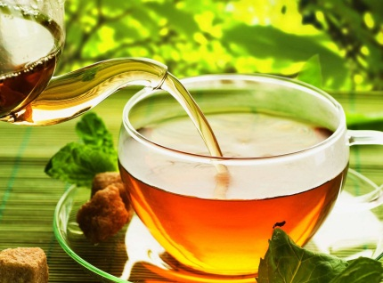
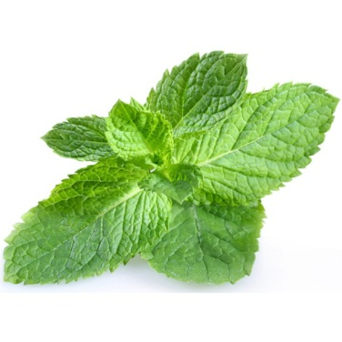
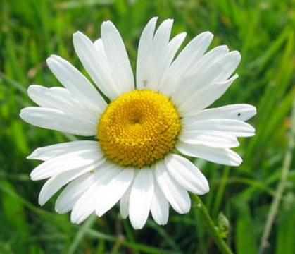
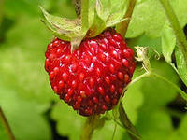
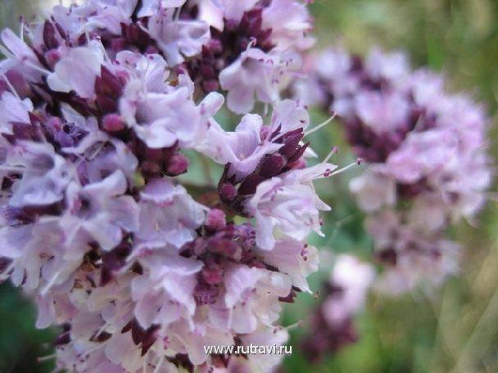
В каждой российской губернии появился свой ритуал чаепития. Чай стали пить с медом, вареньем. Добавляли в него душистые травки - мяту, мелису, душицу, плоды шиповника, малины, земляники.
На чайной основе готовились различные целебные отвары.

Slide 10
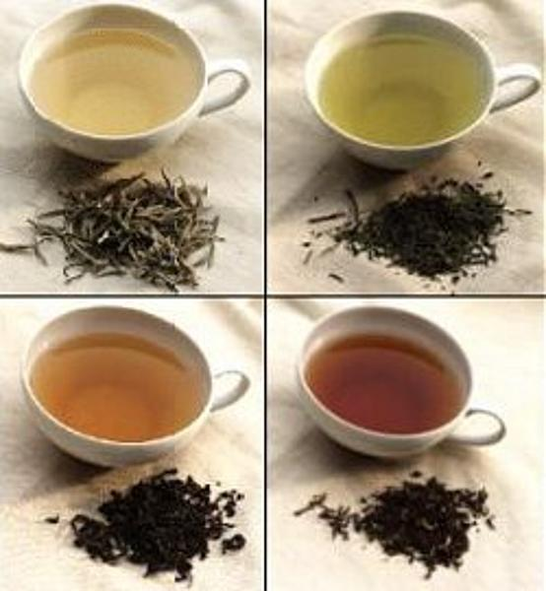
Чай – полезный напиток!
Чай освежает тело, укрепляет дух, смягчает сердце, пробуждает мыли, прогоняет леность».
Чай горячий, ароматный. И на вкус весьма
приятный.
От недуги исцеляет, и усталость прогоняет.
Силы новые дает и друзей за стол зовет.
С благодарностью весь мир славит чудо – эликсир.

Slide 11
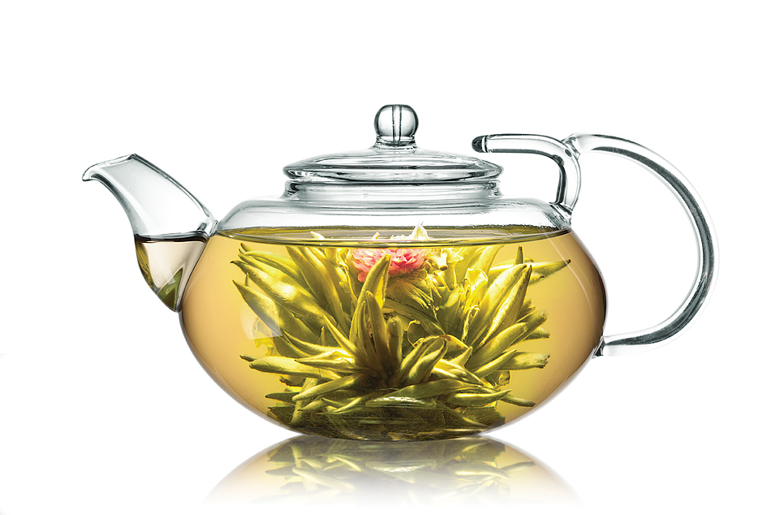
Чай – это прекрасный, полезный напиток.. Чай хорошо утоляет жажду, снимает усталость, придает бодрость, поднимает настроение

Slide 12
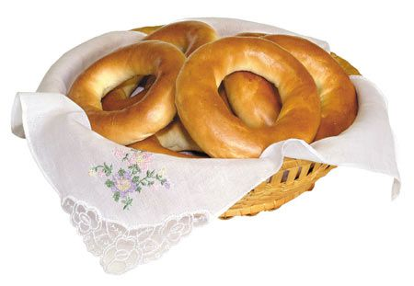
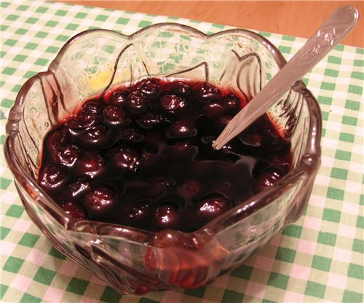
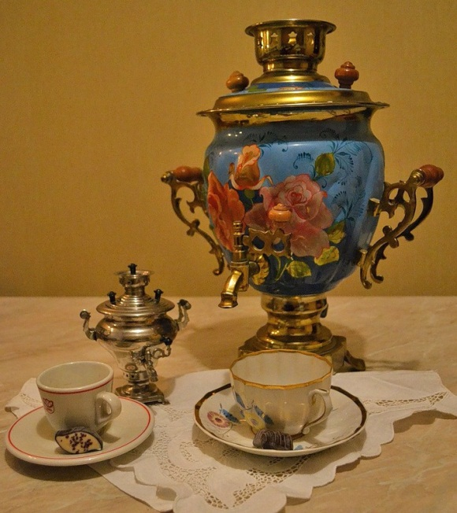
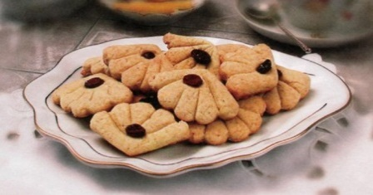
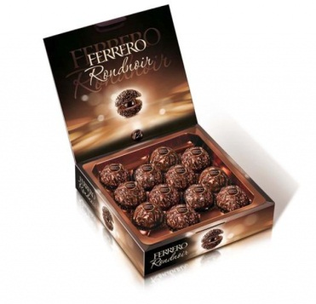
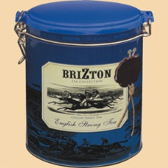
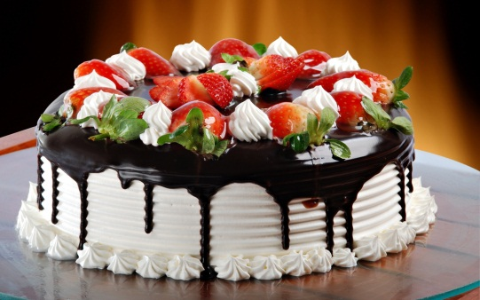
«На столе лежат баранки,
Самовар уже кипит.
Черный чай в сухой жестянке,
Словно гвоздики, звенит.
Приходите чаевать
Поскорее, гости.
И душистого опять
Чаю в чайник бросьте.
Мы чаинки - шелестинки,
Словно гвоздики звеним,
Хватит нас на сто заварок,
На четыреста приварок –
Быть сухими не хотим».
(О. Мендельштам)

